Slide 1

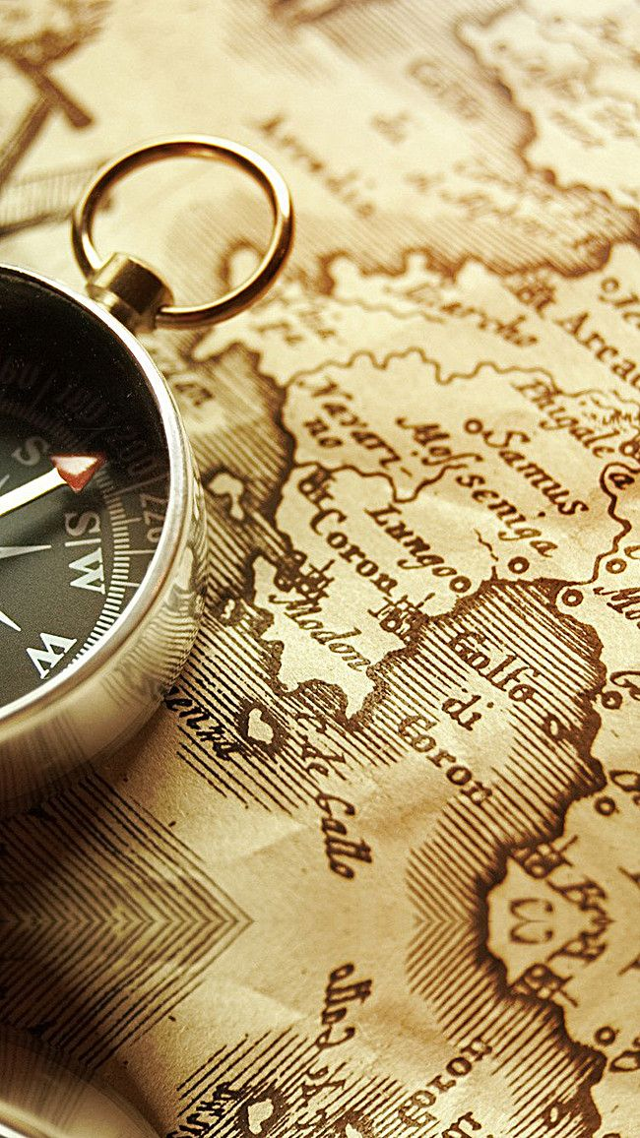
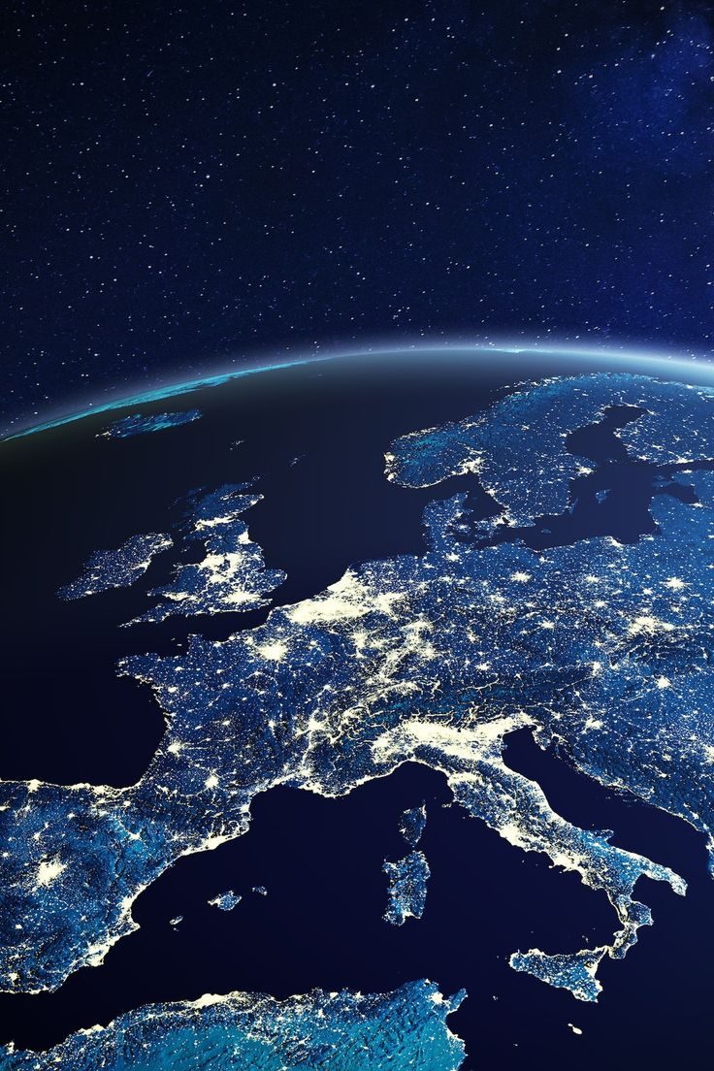
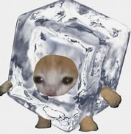
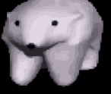
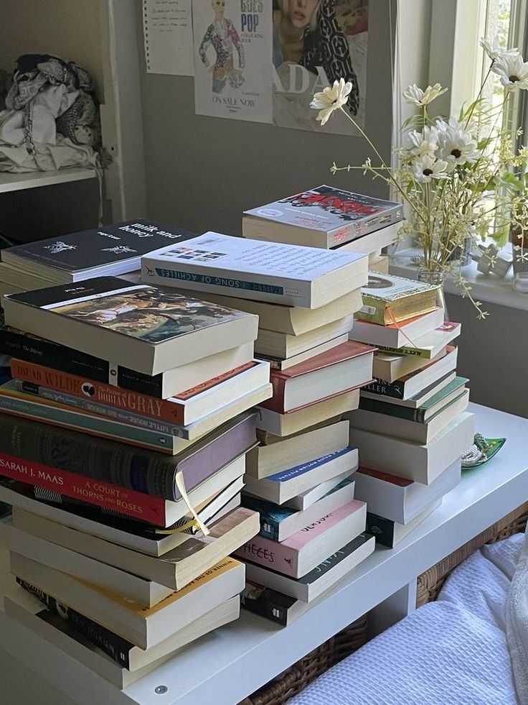
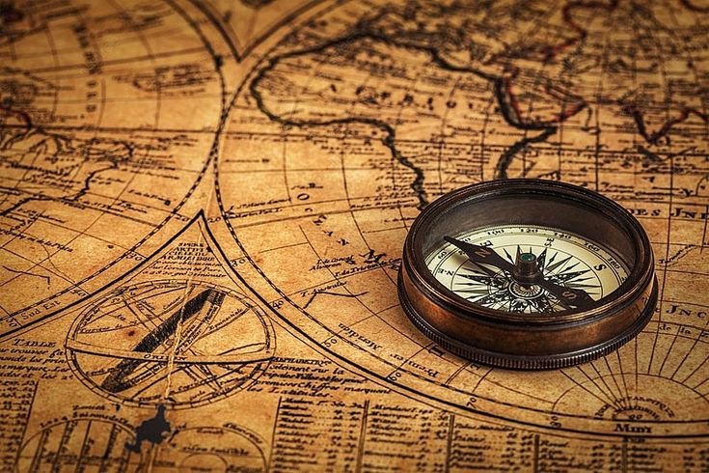
Mi materia favorita
INGLES Y GEOGRAFÍA
Teacher: Mariel guerra
Profe: Hector castro
Alumna: Mailen soto espinoza

Slide 2


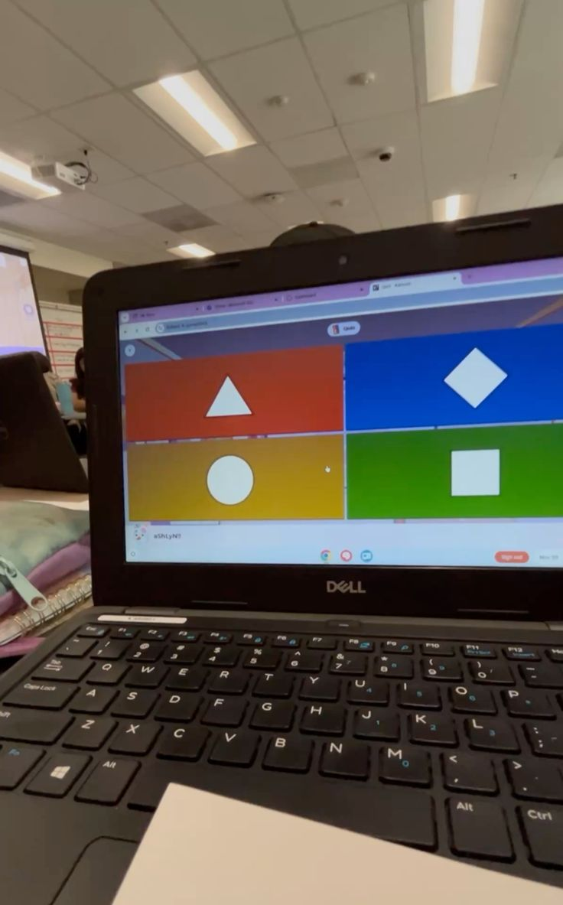
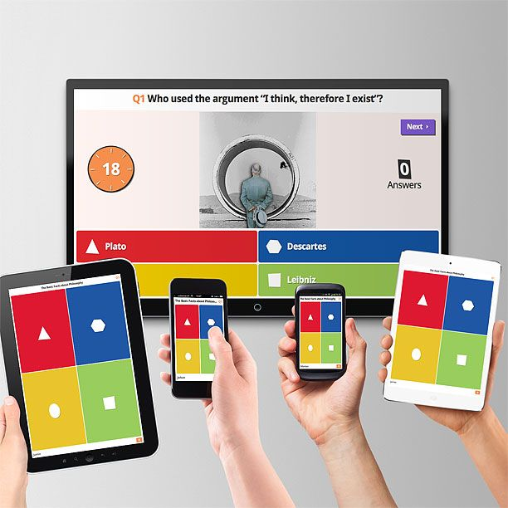
¿Porque me gusta geografía e ingles?
Me gusta geografía e ingles, porque se me hace una materia fácil, y que la mayoria de mis compañeros pueden entender y comprender mejor, además me encanta jugar Kahoots con la teacher son actividades super divertidas.

Slide 3
Un tema que me guste de ingles y geografía
Me gustan todos los temas incluidos en la materia, desde que inciamos
Hasta que terminemos ☺, la actividad más reciente que e hecho a sido la de el resumen de geografía y una pagina del libro de ingles gracias por ver
Pongame 10

